Slide 1
การตรวจสอบ
หลักฐานการจ่ายเงิน(ใบเสร็จรับเงิน)เบื้องต้น
สำนักงานภาควิชาสรีรวิทยา

Slide 2
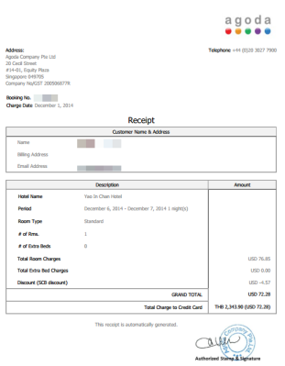
หลักฐานการจ่ายเงิน (ใบเสร็จรับเงิน)
ทุกครั้งที่ได้รับอนุมัติให้เป็นผู้จ่ายเงิน หรือได้รับอนุมัติให้เบิกเงินจากภาควิชาไปชำระค่าสินค้าหรือบริการใดๆแล้ว
จำเป็นต้องรีบนำ หลักฐานการจ่ายเงิน คือ “ใบเสร็จรับเงิน”
มาส่งมอบให้สำนักงานภาควิชาโดยทันที ทุกครั้ง
จ่ายเงิน
หลักฐานการจ่ายเงิน

Slide 3
ใบเสร็จรับเงิน ประกอบด้วย ?
ใบเสร็จรับเงินที่สมบูรณ์ ต้องประกอบด้วย 6 ส่วน ดังนี้
ชื่อ ที่อยู่ และ เลขประจำตัวผู้เสียภาษี ของผู้รับเงิน
ชื่อ ที่อยู่ ของผู้จ่ายเงิน
วัน เดือน ปี ที่รับเงิน
รายการแสดงว่า เป็นค่าอะไร
จำนวนเงิน ทั้งตัวเลขและตัวอักษร
ลายมือชื่อ ของผู้รับเงิน
ครบทั้ง 6 ส่วน
= “สมบูรณ์”

Slide 4
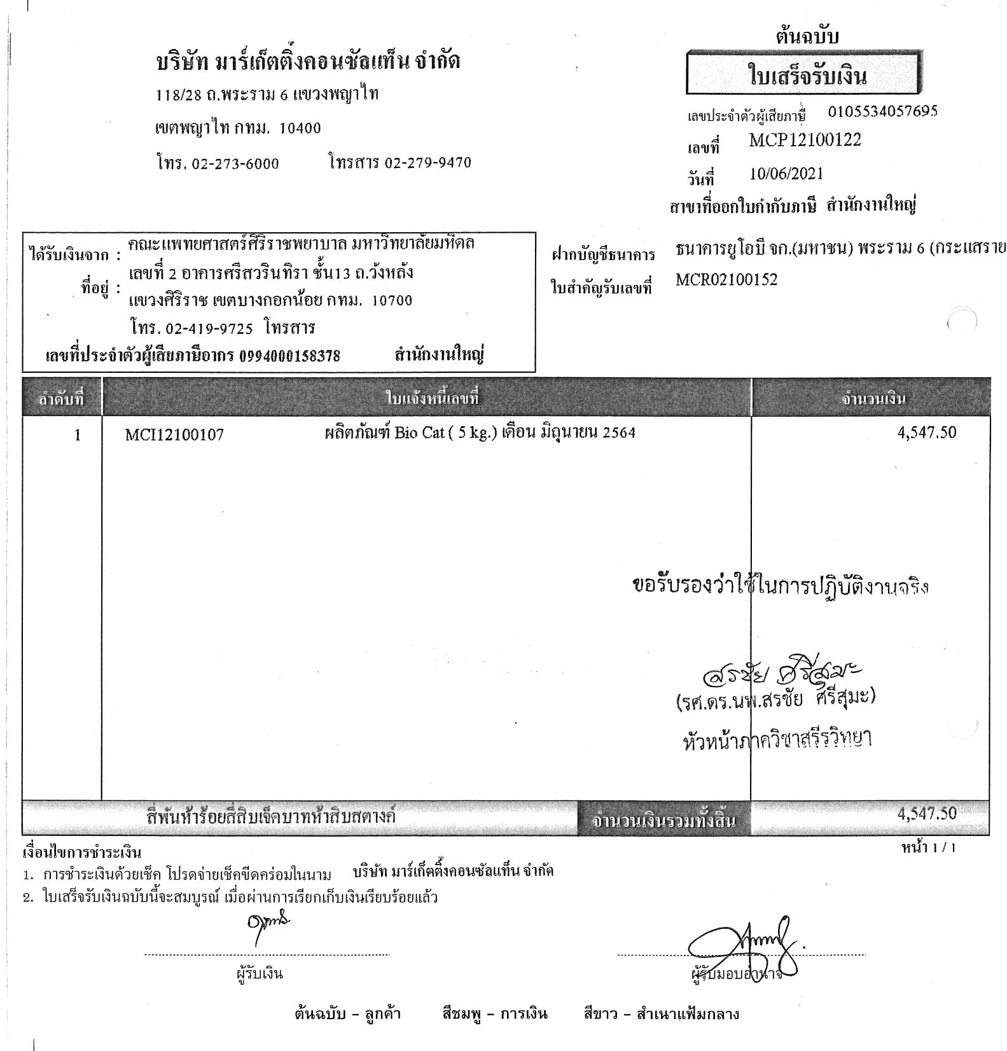
ใบเสร็จรับเงิน ที่สมบูรณ์
1
3
1. ชื่อ ที่อยู่ และ เลขประจำตัวผู้
เสียภาษี ของผู้รับเงิน
2. ชื่อ ที่อยู่ ของผู้จ่ายเงิน
3. วัน เดือน ปี ที่รับเงิน
4. รายการแสดงว่า
เป็นค่าอะไร
5. จำนวนเงิน ทั้งตัวเลข
และตัวอักษร
6. ลายมือชื่อของผู้รับเงิน
2
4
5
6

Slide 5
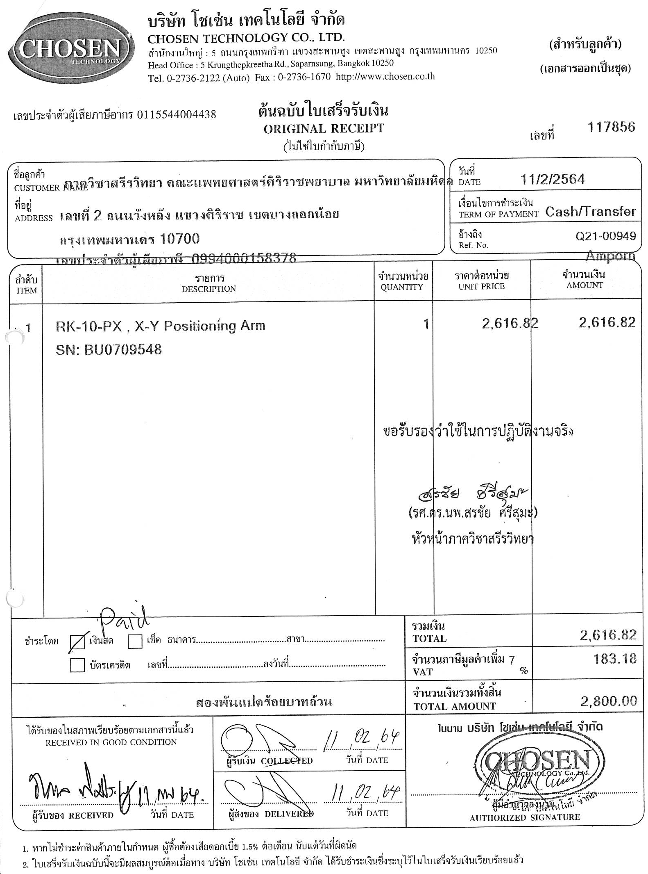
1
ใบเสร็จรับเงิน ที่สมบูรณ์
3
2
1. ชื่อ ที่อยู่ และ เลขประจำตัวผู้
เสียภาษี ของผู้รับเงิน
2. ชื่อ ที่อยู่ ของผู้จ่ายเงิน
3. วัน เดือน ปี ที่รับเงิน
4. รายการแสดงว่า
เป็นค่าอะไร
5. จำนวนเงิน ทั้งตัวเลข
และตัวอักษร
6. ลายมือชื่อของผู้รับเงิน
4
5
6

Slide 6
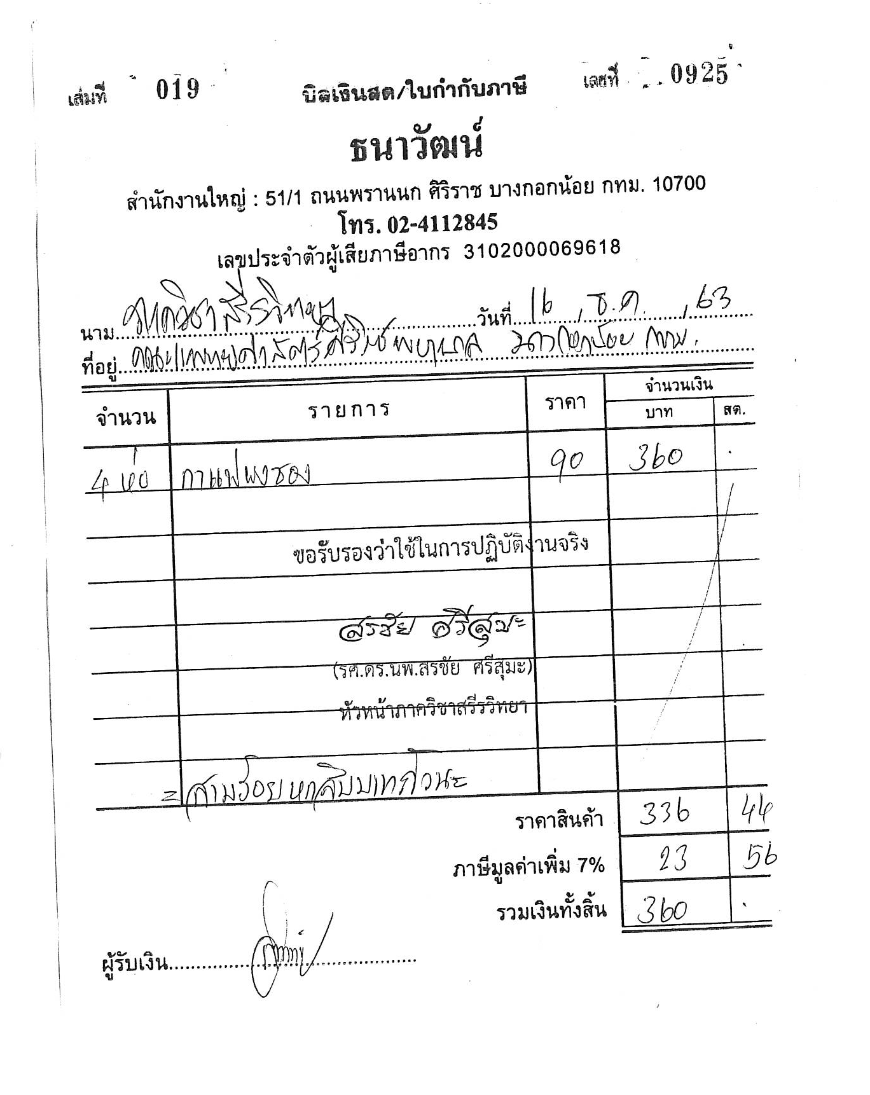
ใบเสร็จรับเงิน ที่สมบูรณ์
1
1. ชื่อ ที่อยู่ และ เลขประจำตัวผู้
เสียภาษี ของผู้รับเงิน
2. ชื่อ ที่อยู่ ของผู้จ่ายเงิน
3. วัน เดือน ปี ที่รับเงิน
4. รายการแสดงว่า
เป็นค่าอะไร
5. จำนวนเงิน ทั้งตัวเลข
และตัวอักษร
6. ลายมือชื่อของผู้รับเงิน
3
2
4
5
6

Slide 7
ประเภทของหลักฐานการจ่ายเงิน
สมบูรณ์
ไม่สมบูรณ์
“ ครบทั้ง 6 ส่วน ”
1. ชื่อ ที่อยู่ และ เลขประจำตัว
ผู้เสียภาษี ของผู้รับเงิน
2. ชื่อ ที่อยู่ ของผู้จ่ายเงิน
3. วัน เดือน ปี ที่รับเงิน
4. รายการแสดงว่า เป็นค่าอะไร
5. จำนวนเงิน ทั้งตัวเลขและ
ตัวอักษร
6. ลายมือชื่อ ของผู้รับเงิน
“ ขาดส่วนใดส่วนหนึ่ง ”
ยกเว้น
ลายมือชื่อ ของผู้รับเงิน
ต้องแนบ
ใบรับรองแทนใบเสร็จรับเงิน
หากเป็น Electronic และครบถ้วน ก็ใช้ได้

Slide 8
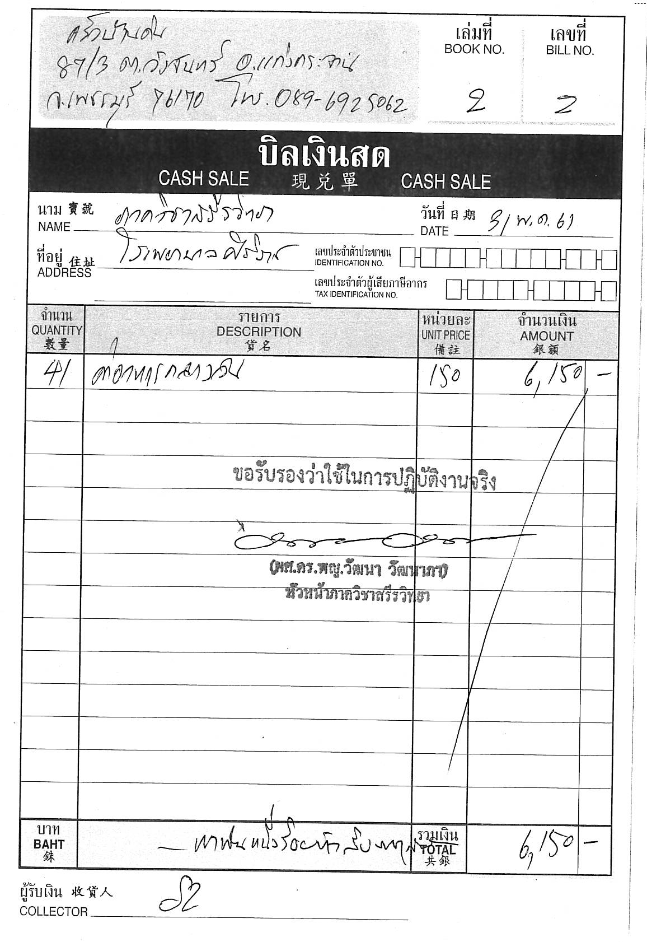
1
ใบเสร็จรับเงิน ที่ไม่สมบูรณ์
2
3
1. ชื่อ ที่อยู่ และ เลขประจำตัวผู้
เสียภาษี ของผู้รับเงิน
2. ชื่อ ที่อยู่ ของผู้จ่ายเงิน
3. วัน เดือน ปี ที่รับเงิน
4. รายการแสดงว่า
เป็นค่าอะไร
5. จำนวนเงิน ทั้งตัวเลข
และตัวอักษร
6. ลายมือชื่อของผู้รับเงิน
4
5
6

Slide 9
1
ใบเสร็จรับเงิน ที่ไม่สมบูรณ์
2
3
1. ชื่อ ที่อยู่ และ เลขประจำตัวผู้
เสียภาษี ของผู้รับเงิน
2. ชื่อ ที่อยู่ ของผู้จ่ายเงิน
3. วัน เดือน ปี ที่รับเงิน
4. รายการแสดงว่า
เป็นค่าอะไร
5. จำนวนเงิน ทั้งตัวเลข
และตัวอักษร
6. ลายมือชื่อของผู้รับเงิน
4
5
6

Slide 10
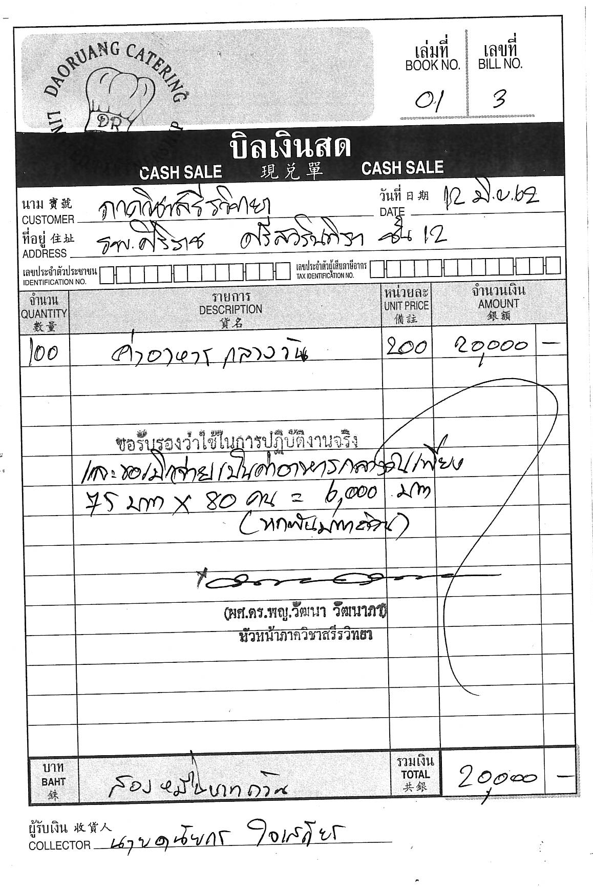
1
ใบเสร็จรับเงิน ที่ไม่สมบูรณ์
2
3
1. ชื่อ ที่อยู่ และ เลขประจำตัวผู้
เสียภาษี ของผู้รับเงิน
2. ชื่อ ที่อยู่ ของผู้จ่ายเงิน
3. วัน เดือน ปี ที่รับเงิน
4. รายการแสดงว่า
เป็นค่าอะไร
5. จำนวนเงิน ทั้งตัวเลข
และตัวอักษร
6. ลายมือชื่อของผู้รับเงิน
4
5
6

Slide 11
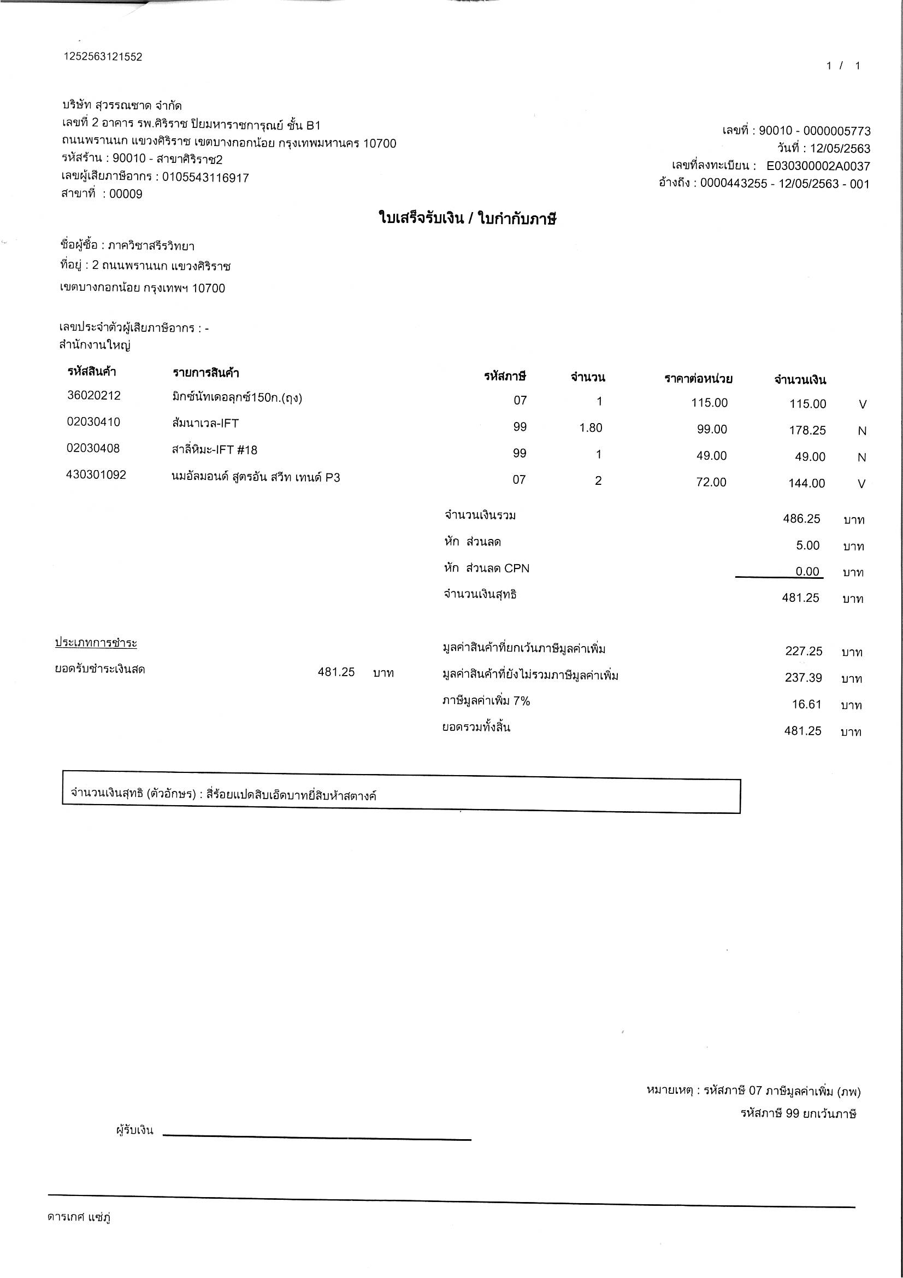
ไม่มีลายมือชื่อผู้รับเงิน
ไม่จัดว่าเป็นหลักฐานการจ่ายเงิน

Slide 12
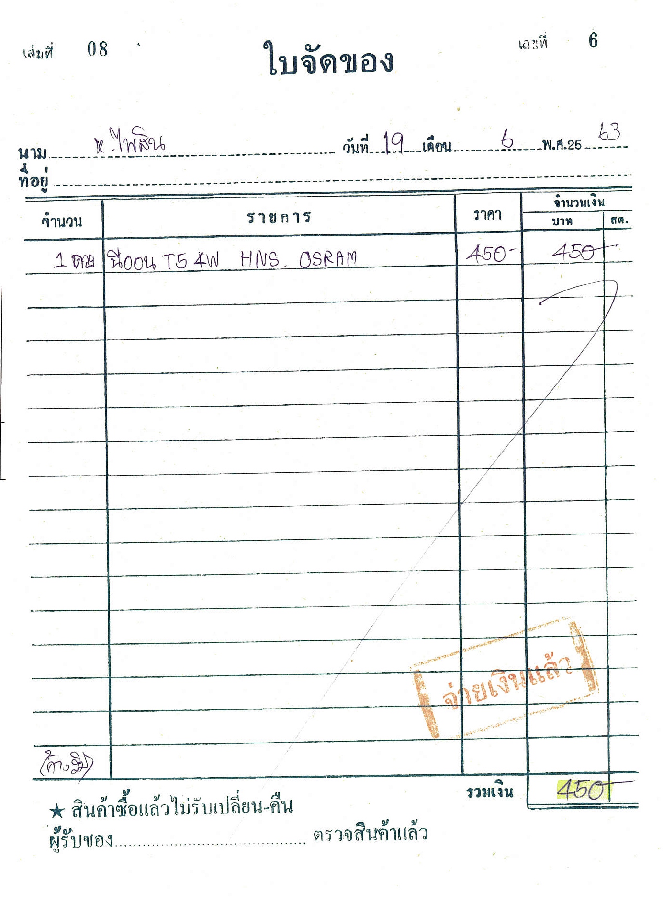
ไม่มีลายมือชื่อผู้รับเงิน
ไม่จัดว่าเป็นหลักฐานการจ่ายเงิน

Slide 13
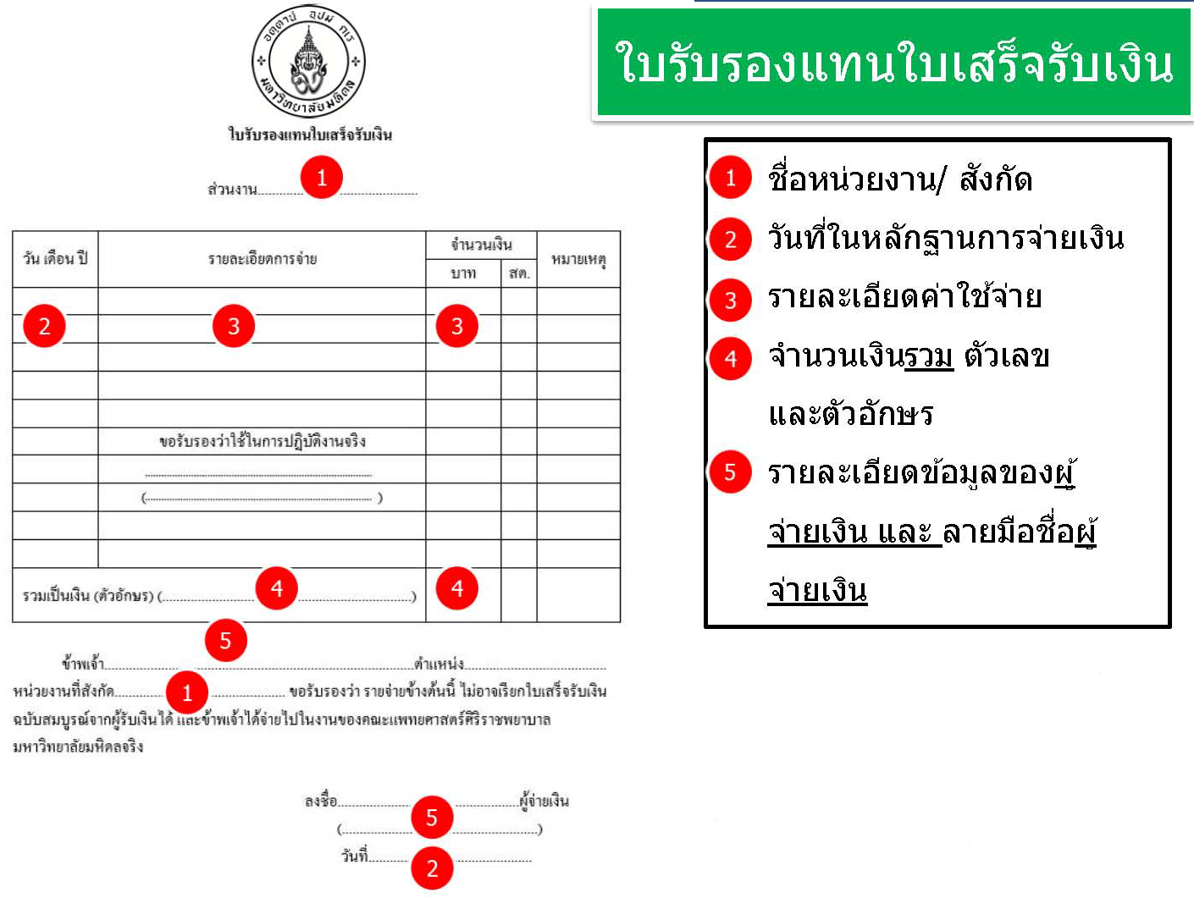
ใบเสร็จรับเงิน ที่ไม่สมบูรณ์ ต้องแนบ ใบรับรองแทนใบเสร็จรับเงิน

Slide 14
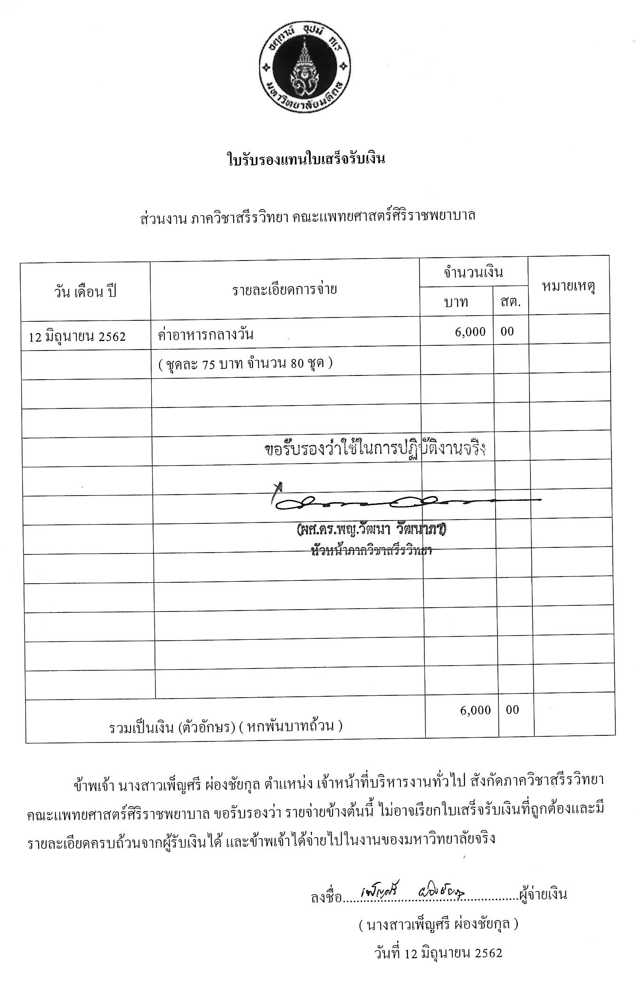
1
1. ชื่อหน่วยงาน/สังกัด
2. วันที่ในหลักฐานการจ่ายเงิน
3. รายละเอียดค่าใช้จ่าย
4. จำนวนเงินรวม ตัวเลขและตัวอักษร
5. รายละเอียดข้อมูลของผู้จ่ายเงิน
และลายมือชื่อผู้จ่ายเงิน
2
3
4
5
2

Slide 15
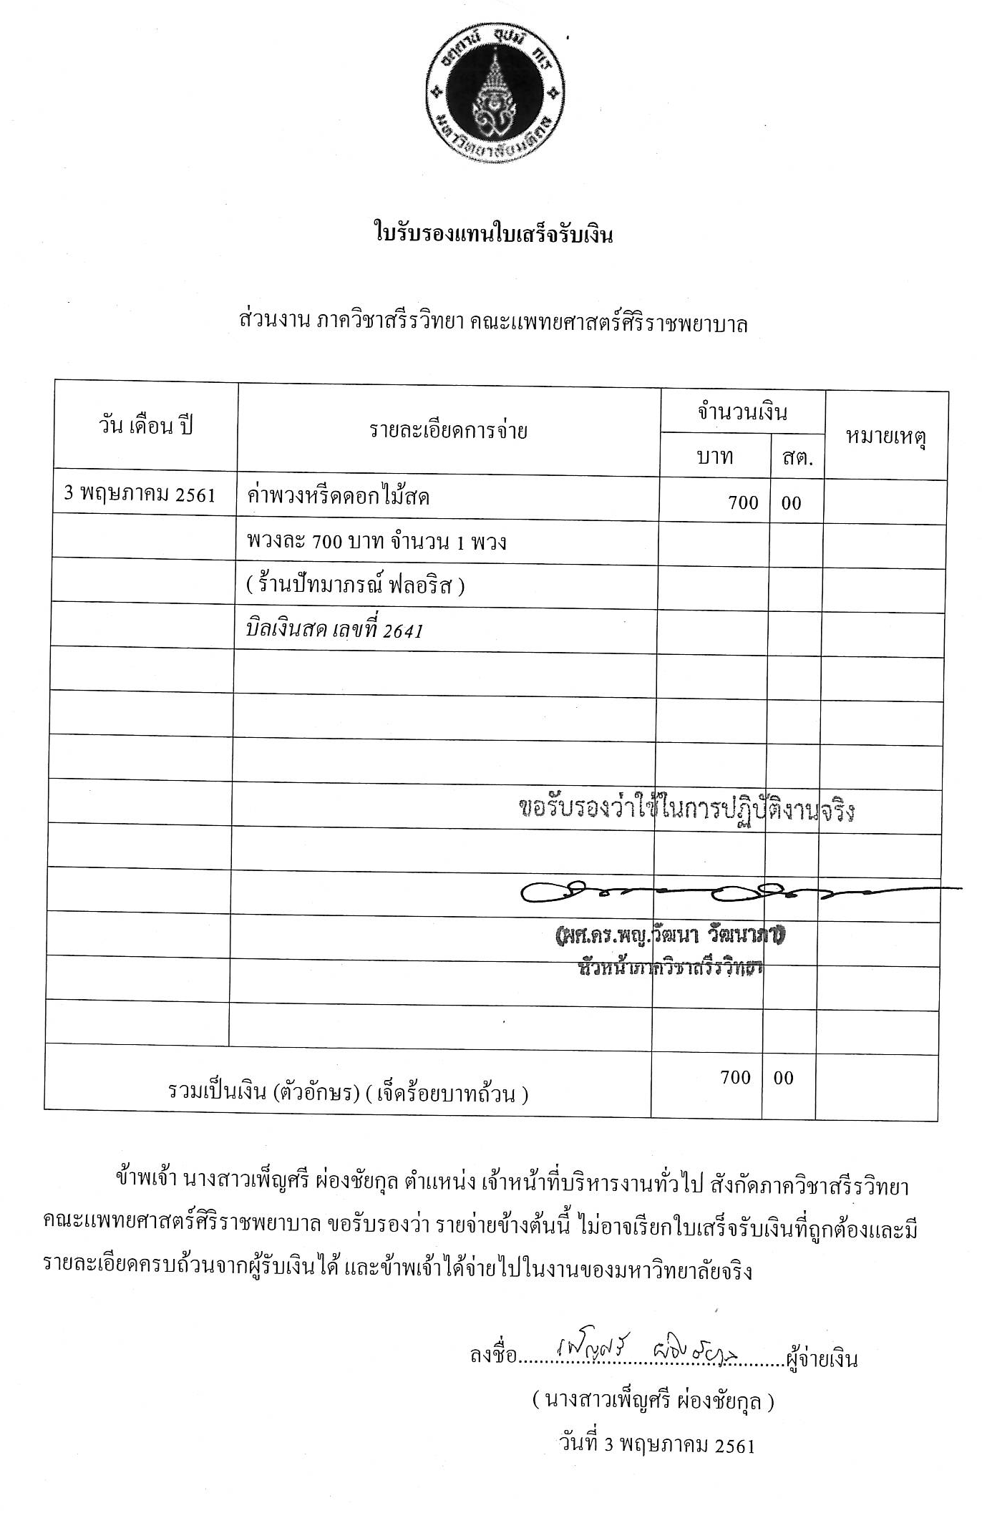
1
1. ชื่อหน่วยงาน/สังกัด
2. วันที่ในหลักฐานการจ่ายเงิน
3. รายละเอียดค่าใช้จ่าย
4. จำนวนเงินรวม ตัวเลขและตัวอักษร
5. รายละเอียดข้อมูลของผู้จ่ายเงิน
และลายมือชื่อผู้จ่ายเงิน
2
3
4
5
2

Slide 16
ประเภทของหลักฐานการจ่ายเงิน
สมบูรณ์
ไม่สมบูรณ์
ไม่มีหลักฐาน
“ ครบทั้ง 6 ส่วน ”
1. ชื่อ ที่อยู่ และ เลขประจำตัว
ผู้เสียภาษี ของผู้รับเงิน
2. ชื่อ ที่อยู่ ของผู้จ่ายเงิน
3. วัน เดือน ปี ที่รับเงิน
4. รายการแสดงว่า เป็นค่าอะไร
5. จำนวนเงิน ทั้งตัวเลขและ
ตัวอักษร
6. ลายมือชื่อ ของผู้รับเงิน
“ ขาดส่วนใดส่วนหนึ่ง ”
ยกเว้น
ลายมือชื่อ ของผู้รับเงิน
ตามลักษณะของร้านค้า
ไม่สามารถออกหลักฐานการจ่ายเงินได้
ต้องแนบ
ใบรับรองแทนใบเสร็จรับเงิน
ต้องจัดทำ
ใบสำคัญรับเงินพร้อมสำเนาบัตรประชาชนของผู้รับเงิน
หากเป็น Electronic และครบถ้วน ก็ใช้ได้

Slide 17
ไม่มีหลักฐานการจ่ายเงิน
ต้องจัดทำ
ใบสำคัญรับเงิน

Slide 19
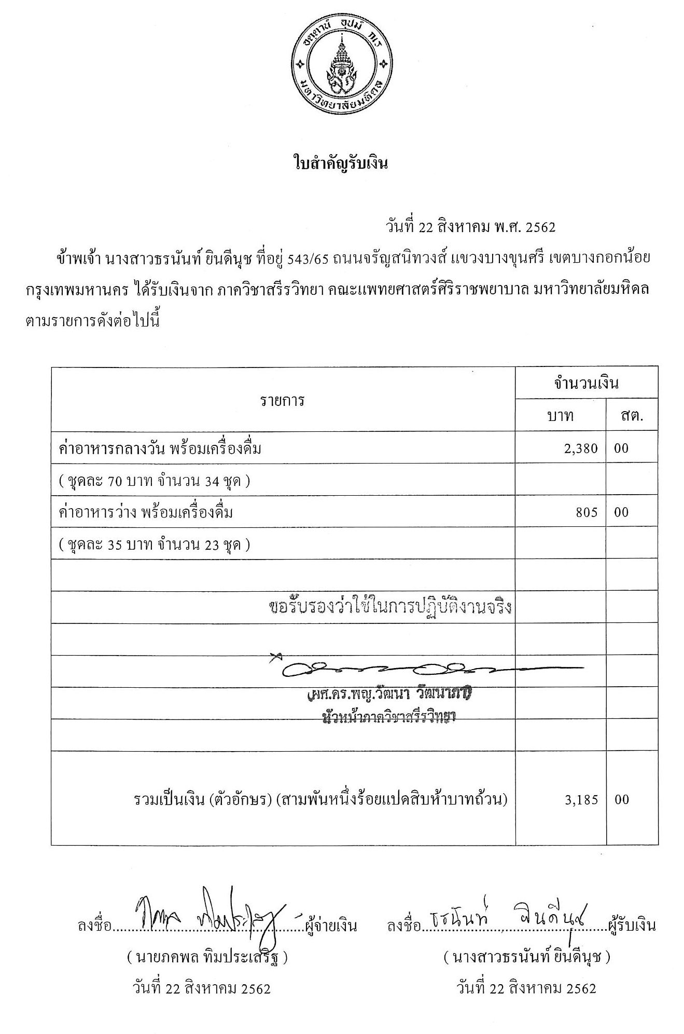
2
1
1. ว/ด/ป ที่เกิดค่าใช้จ่าย
2. รายละเอียดของผู้รับเงิน
3. รายละเอียดค่าใช้จ่าย
(พร้อมระบุปริมาณ)
4. จำนวนเงินรวม
(ตัวเลขและตัวอักษร)
5. ลายมือชื่อผู้จ่ายเงิน
6. ลายมือชื่อผู้รับเงิน
3
4
5
6
1
1

Slide 20
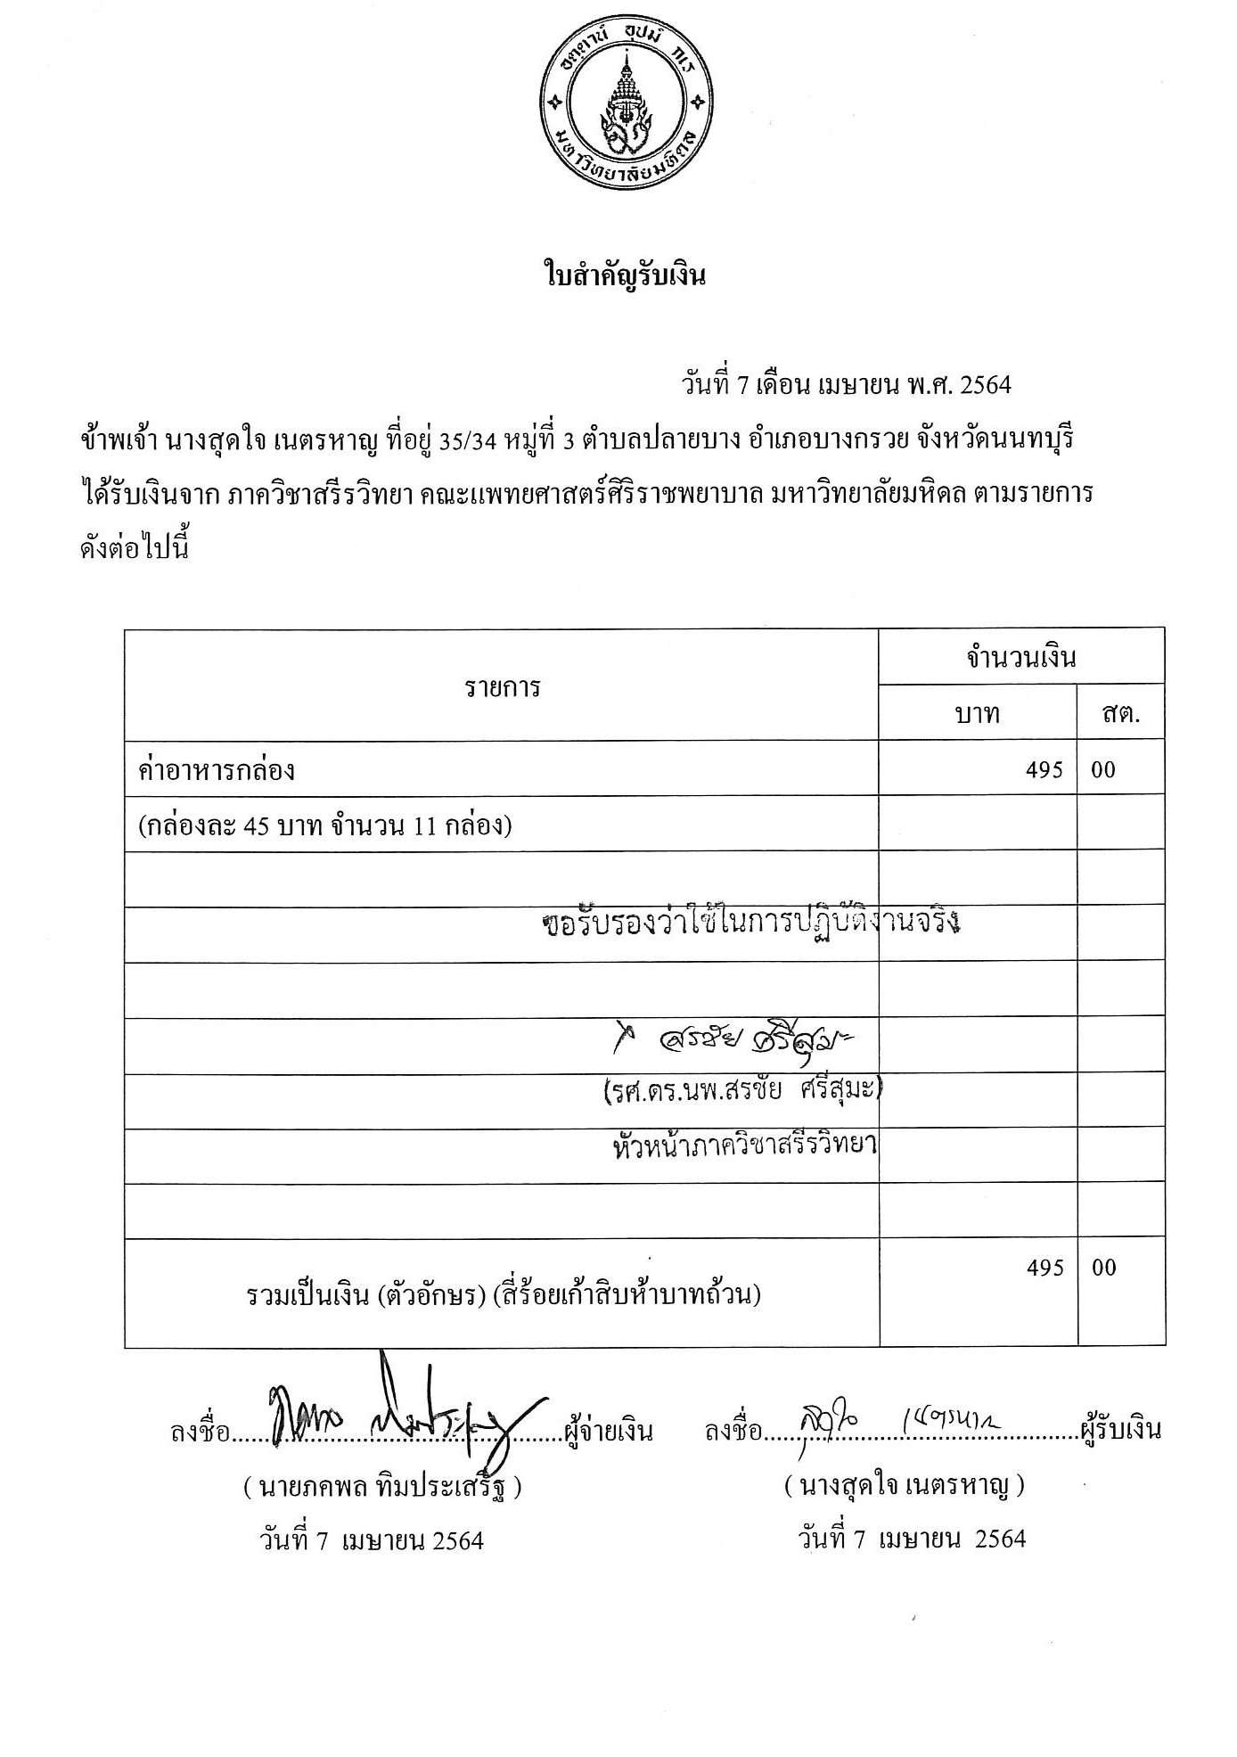
1. ว/ด/ป ที่เกิดค่าใช้จ่าย
2. รายละเอียดของผู้รับเงิน
3. รายละเอียดค่าใช้จ่าย
(พร้อมระบุปริมาณ)
4. จำนวนเงินรวม
(ตัวเลขและตัวอักษร)
5. ลายมือชื่อผู้จ่ายเงิน
6. ลายมือชื่อผู้รับเงิน
1
2
3
4
กรณีผู้รับเงินเป็นบุคลากรคณะและยอดเงินไม่เกิน 3,000 บาท ไม่ต้องแนบสำเนาบัตรประชาชน
5
6
1
1

Slide 21
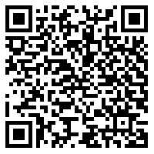
เรียน บุคลากรสายสนับสนุน ภาควิชาสรีรวิทยา ทุกท่าน
ด้วย สำนักงานภาควิชาสรีรวิทยา มีความประสงค์ รวบรวมข้อมูลการไปปฏิบัติงานในนามของภาควิชา
หรือเป็นผู้แทนไปประสานงานกับหน่วยงานภายนอกภาควิชาของบุคลากรสายสนับสนุนเพื่อจัดทำเป็น
ฐานข้อมูลสำหรับใช้ในการวางแผนและบริหารทรัพยากรบุคคลตามความเหมาะสมต่อไป
ในการนี้ จึงขอความร่วมมือบุคลากรสายสนับสนุน โปรดกรอกข้อมูลที่มีความเกี่ยวข้องของตนเอง
ลงใน Google Sheet File
ภายในวันที่ 30 กันยายน 2564
พร้อมขอบพระคุณมา ณ โอกาสนี้

Slide 22
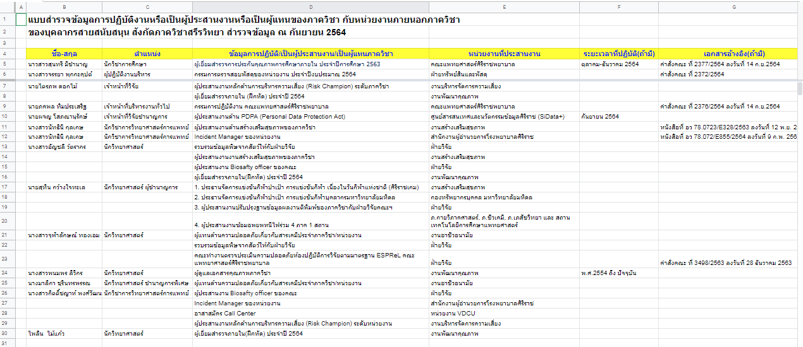

Slide 23
คำถาม ข้อสงสัย คำแนะนำ

